Slide 1
Декоративно – прикладное искусство
В средней группе
Воспитателя МДОУ «Детский сад №2 р.п. Новые Бурасы»
Лялюк Екатерины Александровны

Slide 2
Задачи:
изучить понятие «декоративное рисование»;
проанализировать существующие методики работы с детьми дошкольного возраста;
выявление уровня развитий представлений о декоративно-прикладном искусстве у детей среднего дошкольного возраста на занятиях по декоративному рисованию;
разработать комплекс занятий по декоративному рисованию.

Slide 3
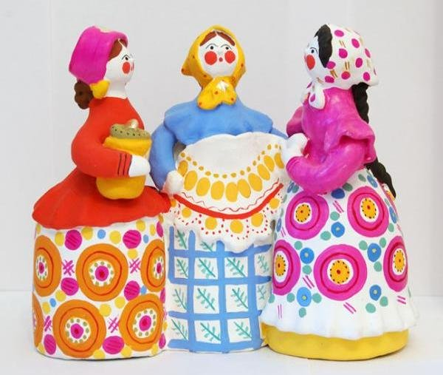
Дымковская игрушка
знакомлю детей, показываю красоту, своеобразие, неповторимость дымковской игрушки;
активно вовлекаю дошколят в непрерывную традицию народного творчества путем непосредственного участия в создании игрушки;
воспитываю любовь и уважение к народному искусству, развиваю чувство прекрасного,
от соприкосновения с
декоративно – прикладной
игрушкой;
развиваю эстетический вкус
и творчество детей на примере
изготовления народной игрушки
как подлинника, как правило,
маленького шедевра.

Slide 4
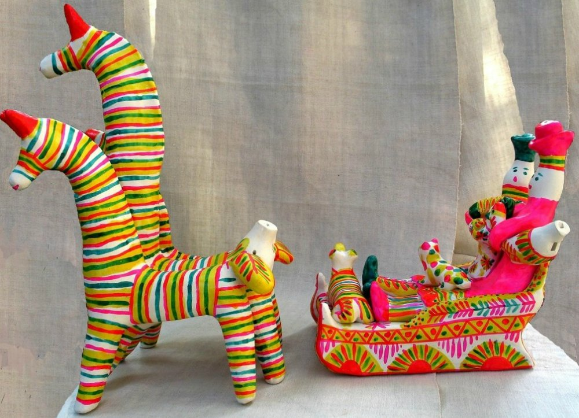
Филимоновские игрушки
воспитываю уважения к культурным традициям народа через практическое знакомство с филимоновской игрушкой-свистулькой;
обучаю технологическим особенностям росписи филимоновской игрушки;
развиваю внимание, логическое и пространственное мышление;
воспитываю у детей самостоятельность при работе над изделием.

Slide 5
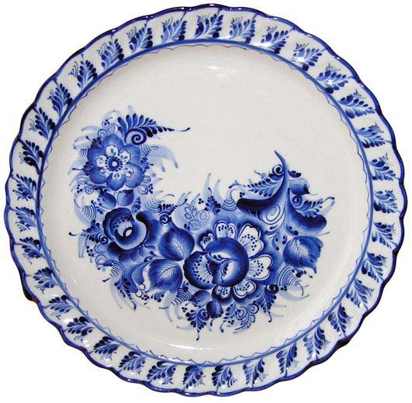
Гжель
закрепляю знания детей о характерных
особенностях гжельской росписи;
воспитываю эстетический вкус, любовь к
народному искусству, внимание;
развиваю детскую фантазию и умение
расписывать гжельскую роспись.

Slide 6
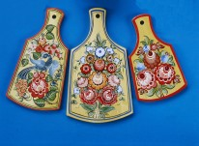
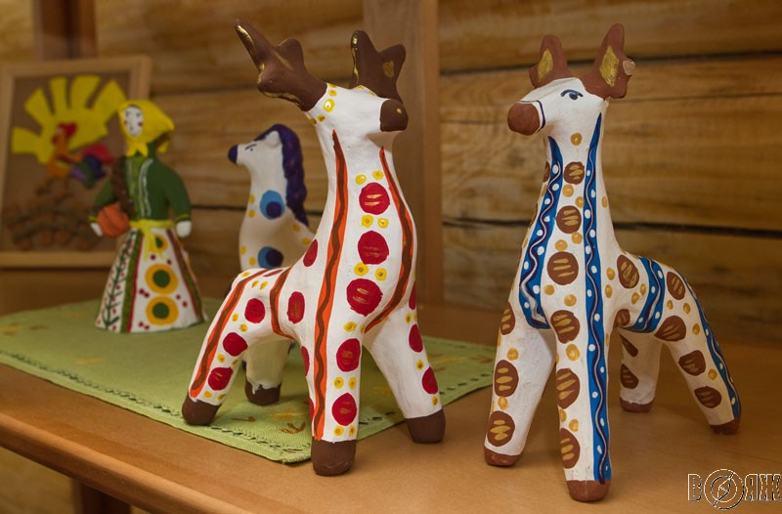
Городецкая роспись
формирую эстетический вкус, расширяю
фантазийное мышление;
хочу научить всех желающих: воспитателей,
педагогов, родителей основным приёмам
Городецкой росписи.

Slide 7
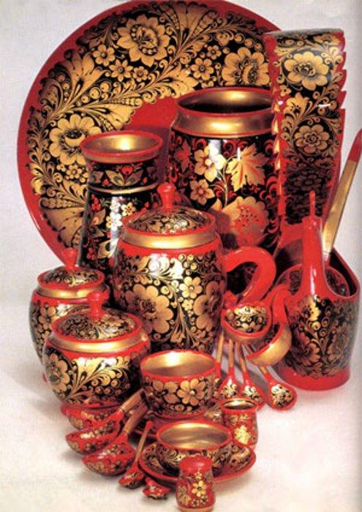
Хохлома
формирую у детей умение выделять характерные особенности изделий хохломского промысла;
формирую эстетическое отношение к произведениям народно-прикладного декоративного искусства;
провожу беседы, где даю общее
представление по росписи;
воспитываю аккуратность и
трудолюбие
при создании узора.

Slide 8
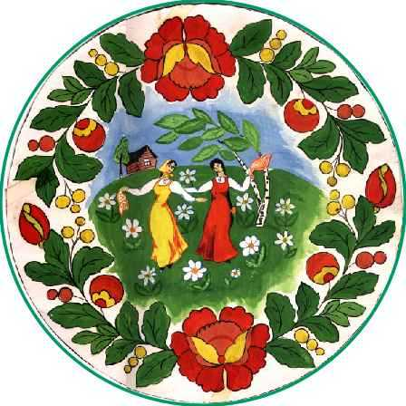
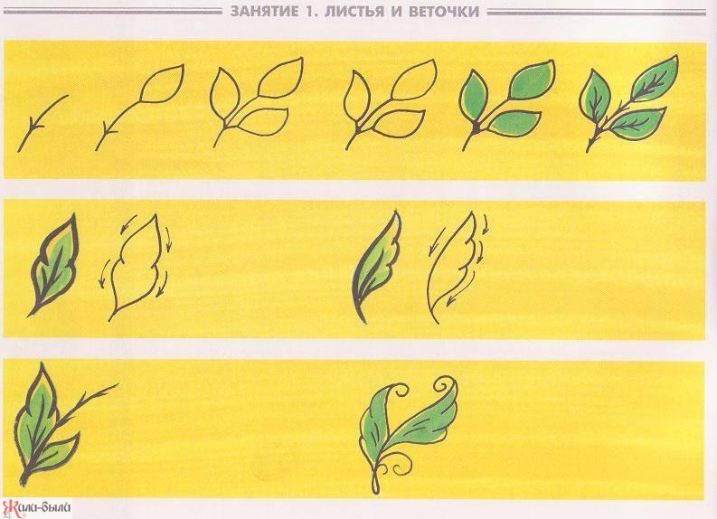
Полхов - Майдан
формирую у детей познавательный интерес к русской народной культуре через ознакомление с народным промыслом Полхов- Майдан и организацию художественно-продуктивной и творческой деятельности;
обогащаю предметно-развивающею среду.

Slide 9
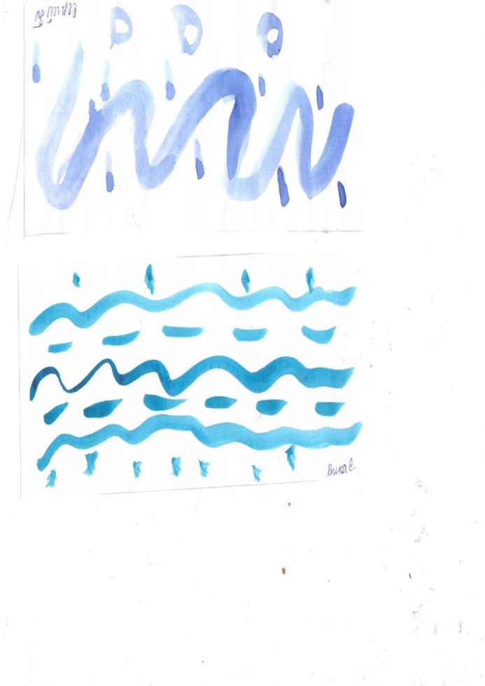
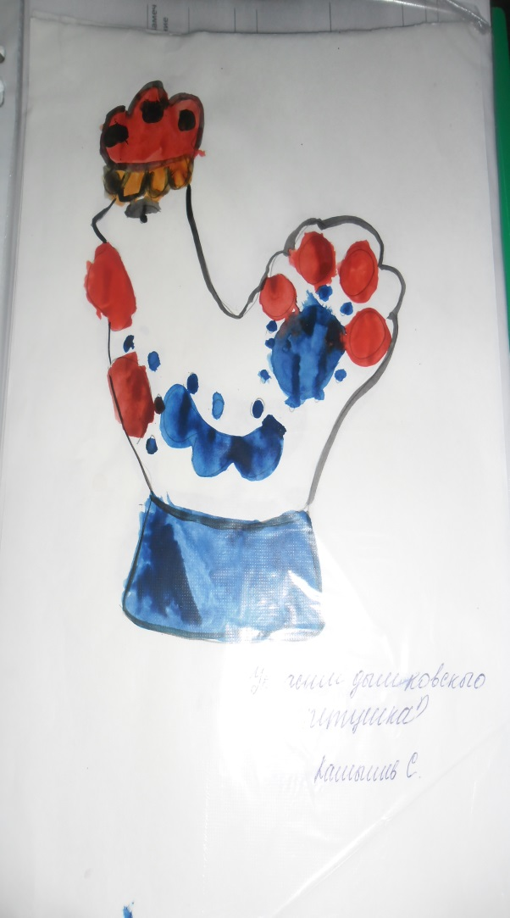
Детские работы
Искусство быта окружает нас.
Оно всегда доступно и полезно.
Любуемся мы красотою ваз,
У женщины восторг от ожерелья.
Название искусства так длинно
И срифмовать его никак не удаётся.
Декоративно-прикладное; - так оно
Во всех энциклопедиях зовётся.
С «младенческих ногтей» знакомимся мы с ней.
Ведь погремушка; - это же оттуда!
И потому зовётся прикладным, -
Оно во всём и без него, пожалуй, будет скучно.
В нём сочетается полезность, красота,
А, иногда, бывает просто чудо!
И знаем мы, что это неспроста,
Когда нам в доме так всегда уютно.
Мы вещи выбираем, создаём
По вкусу, что привили в раннем детстве.
Бывает так, что с грустью сознаём, -
Не так всё сделал, что-то не на месте.
И учимся всю жизнь, и узнаём,
Что вещь, предмет, и даже установка; -
Не так, не то, пока мы не поймём; -
Гармонию найти, тогда всё будет ловко.

Slide 10
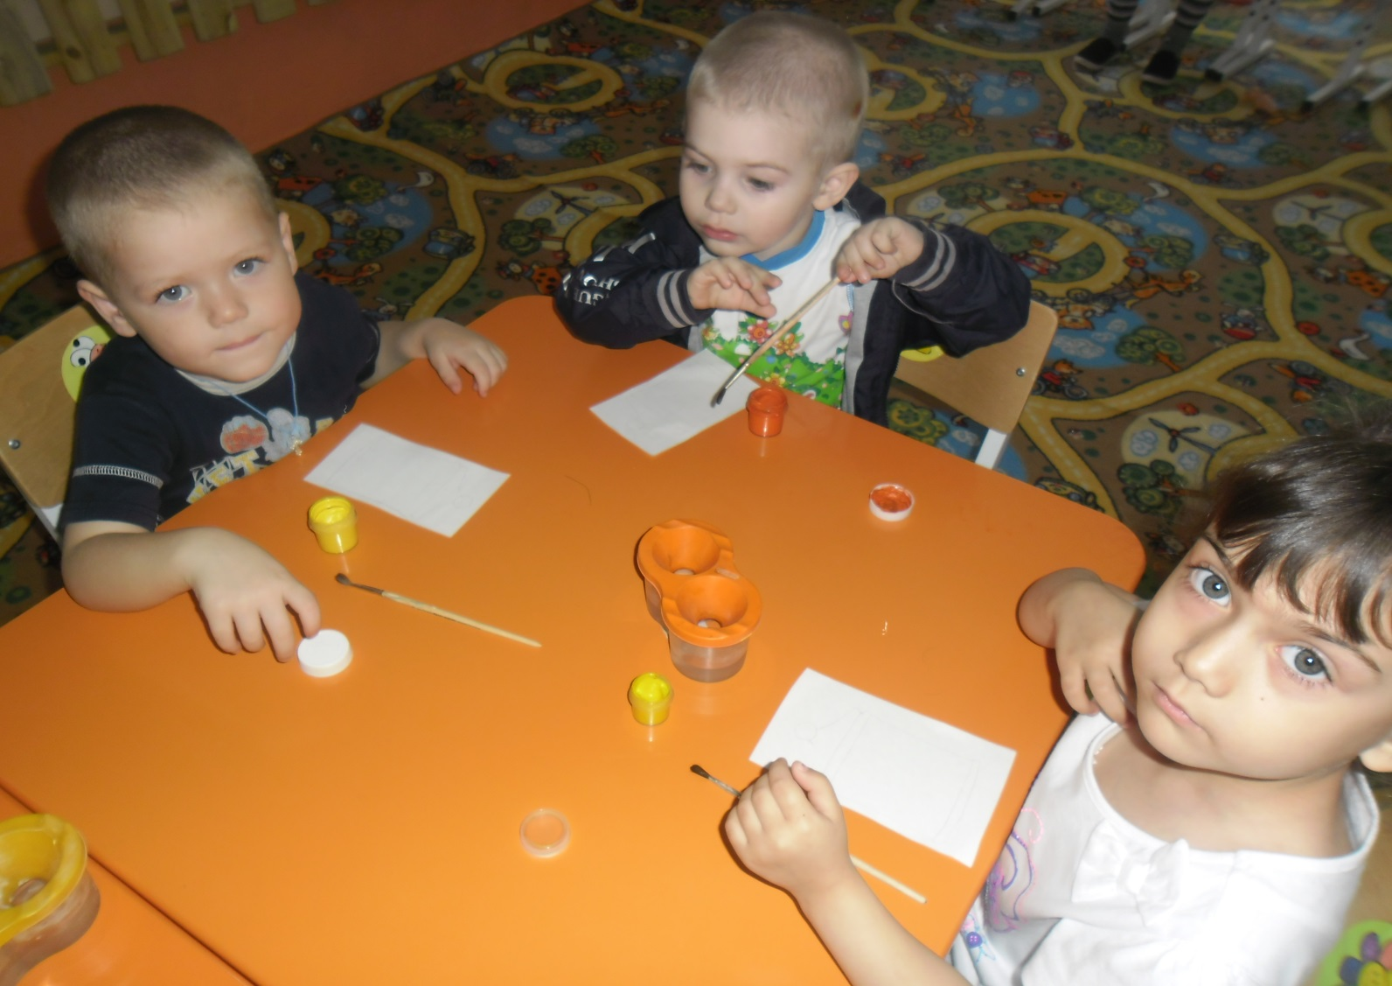
Как детки рисуют…..

Slide 11
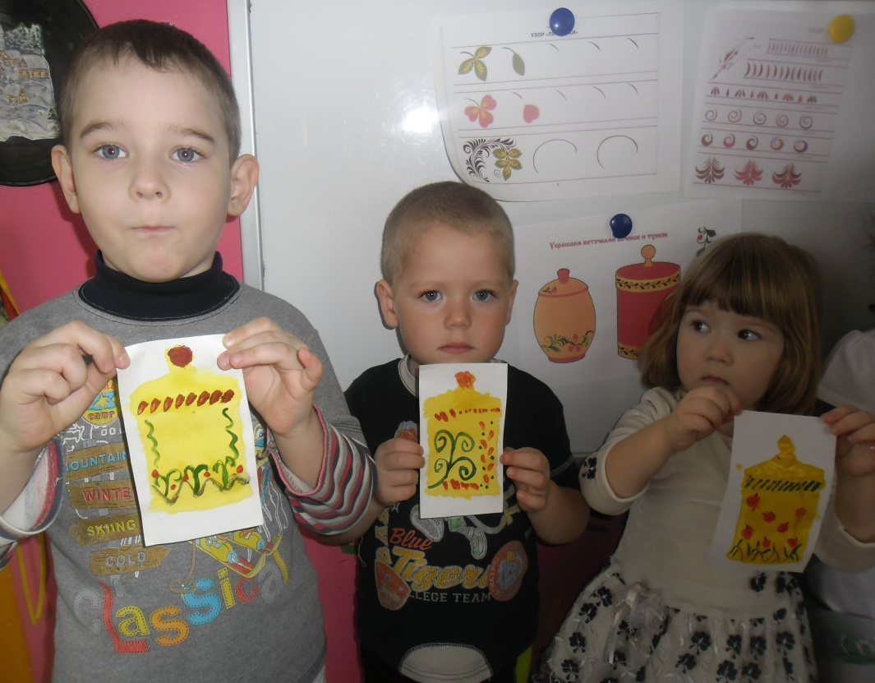
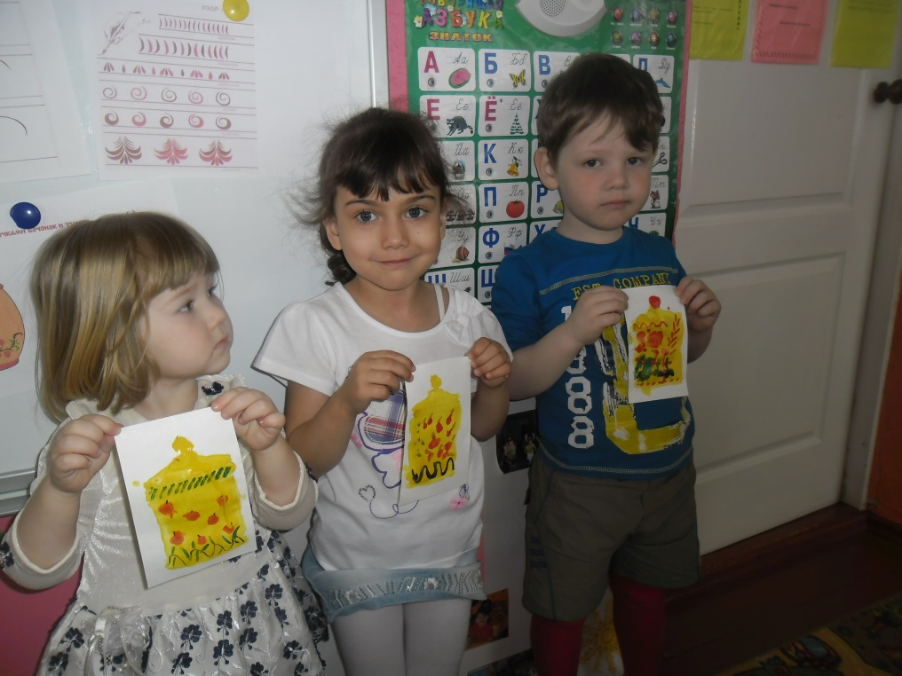
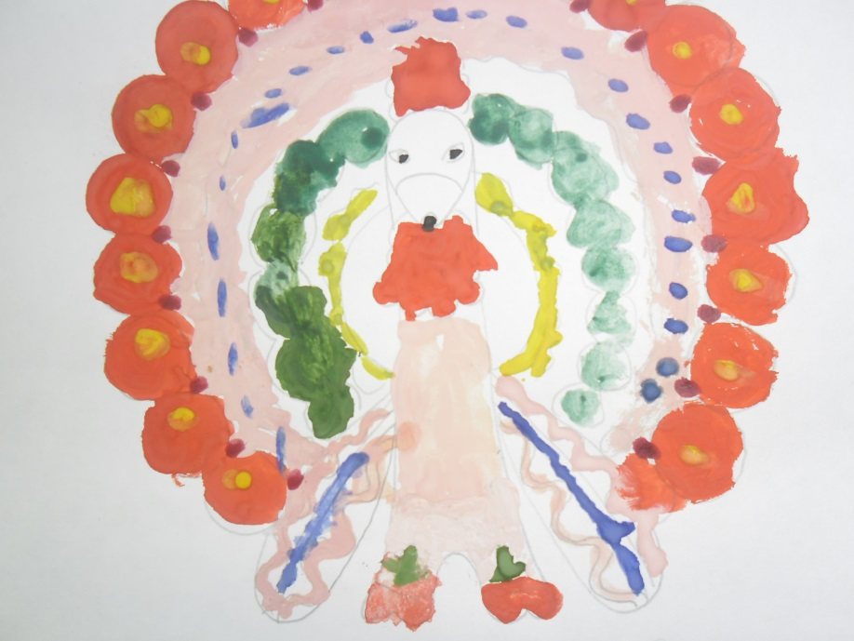
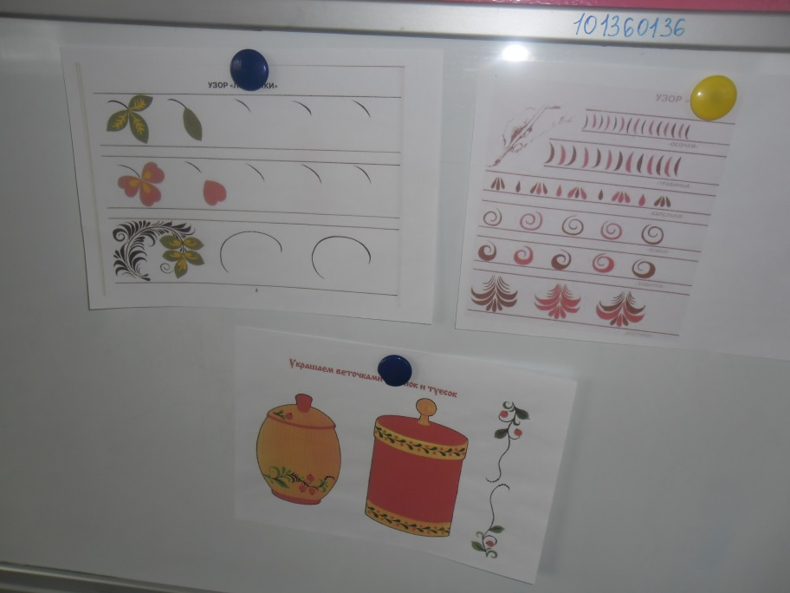

Slide 12
Спасибо за внимание!

